Slide 1

^{27–28. Nyugdíjas évek}
^{A. Mi a nyugdíj?}
B. Ki fizeti a nyugdíjakat és miből?
C. Melyek a nyugdíjrendszer pillérei?

Slide 2

^{27–28. Nyugdíjas évek}
^{A. Mi a nyugdíj?}
Mi a véleményed, igaza van apu barátjának? Foglald össze a barát javaslatának előnyeit és hátrányait!
Ismersz olyan mondást, amely kifejezi a barát által megfogalmazott életszemléletet?
Nézz utána, hogy hány százalékot vonnak le apu béréből nyugdíjjárulékként!
^{Hol van az még?}
Molnár apuka meghívta hétvégére az egyik barátját. Amikor ebéd után kiültek a kertbe beszélgetni, büszkén mesélte, hogy előrelátó módon félretették az örökségből származó pénzük felét, így még idős korukra is marad pénzük. A barát csak a fejét csóválta, szerinte apunak inkább meg kellett volna vennie az autót. Hiszen azért vonják le a bérükből minden hónapban a nyugdíjjárulékot, hogy abból az állam idős korukban nyugdíjat adjon.

Slide 3

^{25–26. A biztosítások}
B. Ki fizeti a nyugdíjakat és miből?
^{A nyugdíjbomba}
Molnár apukának szöget ütött a fejébe a barátjával folytatott beszélgetés. Elkezdett azon töprengeni, hogy nyugdíjba vonulás után vajon miből fogják fenntartani a lakást, az autót, a háztartást. Még jobban megijedt, amikor egy nap azt hallotta a rádióban, hogy már Magyarországon is ketyeg a nyugdíjbomba!

Slide 4
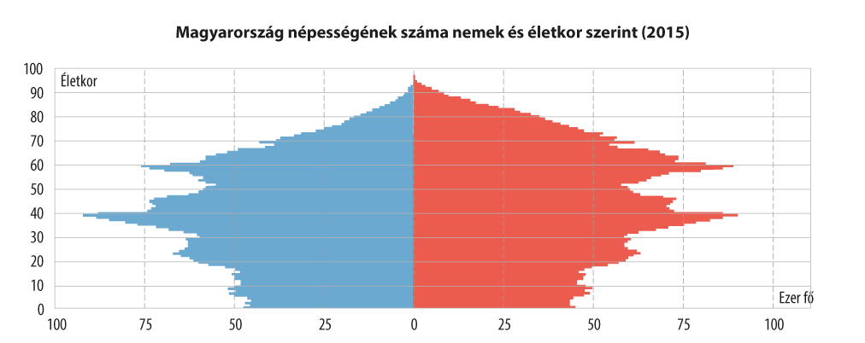
25–26. A biztosítások – B. Ki fizeti a nyugdíjakat és miből?
Nézz utána, hogy mit jelent a „nyugdíjbomba” kifejezés!
Gyűjtsd össze a KSH honlapján található interaktív korfa segítségével, hogy hogyan változott Magyar­országon a népesség kor szerinti összetétele az elmúlt 50 évben!
Vesd össze az adatokat az alábbi korfával! Mi várható a következő húsz évben a korfa alapján?
Gondold végig, hogy a bekövetkezett változások milyen társadalmi és egyéni problémákat okozhatnak!
Állapítsd meg, hogy az alábbi korfának melyik a női, és melyik a férfi oldala!

Slide 5
^{27–28. Nyugdíjas évek}
C. Melyek a nyugdíjrendszer pillérei?
^{Segíts magadon!}
A Molnár szülők elhatározták, hogy legalább a saját életükben hatástalanítják a nyugdíjbombát, és mostantól kezdve minden hónapban félretesznek egy kis pénzt a majdani nyugdíjukra. Apu szerint tegyék be a pénzt egy perselybe, és évente egyszer vigyék be a bankba. Anyu inkább értékpapírt venne belőle. Amikor a pénzügyi tanácsadó véleményét kérik, ő azt javasolja, hogy mindenképp olyan hosszú távú befektetést keressenek, amit az állam is támogat.
Nézz utána, milyen nyugdíjcélú megtakarítások léteznek!
Tegyél javaslatot a Molnár szülőknek arra, hogy milyen formában kössék le a nyugdíjcélú megtakarításaikat!
Gyűjtsd össze, hogy ezek közül melyiket mivel támogatja az állam!
Számold ki, hogy mekkora összeget kell havonta Molnáréknak félretenniük, ha az összes állami támogatást szeretnék megkapni!

Slide 6
^{Összegzés}
^{A legfontosabb tudnivalók}

Slide 7
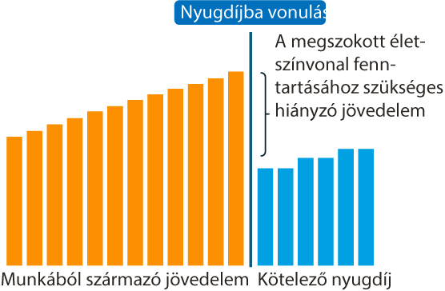
^{27–28. Nyugdíjas évek}
^{A. Mi a nyugdíj?}
Többféle módon tehetünk szert pénzre, jövedelemre. A lehetséges jövedelemforrások közül az állam által kötelezően garantált jövedelem a nyugdíj, amely általában az időskorúak bevétele, és amelyet a törvényesen bejelentett, munkával töltött – úgynevezett aktív – évek alatt megszerzett fizetés alapján nyújt az állam. Ahhoz, hogy nyugdíjat kaphassunk, a társadalombiztosítási rendszerben jogosultságot kell szereznünk.
A nyugdíj összege attól függ, hogy korábban mennyi ideig dolgoztunk,
és mennyi volt a jövedelmünk, amely után nyugdíjjárulékot fizettünk.
Ha tehát rövid ideig és alacsony fizetésért dolgozunk, akkor alacsonyabb lesz a nyugdíjunk. Ez egyben azt is jelenti, hogy nem a nyugdíj előtti években kapott fizetés alapján, hanem az összes munkával töltött év alatt kapott fizetésből számolják a nyugdíjat.

Slide 8
27–28. Nyugdíjas évek – A. Mi a nyugdíj?
Mivel a munkával szerzett keresethez képest a kapott nyugdíj jellemzően kevesebb, ha korábban nem spóroltunk a nyugdíjas éveinkre, akkor könnyen előfordulhat, hogy a nyugdíjba vonulás után kevesebb pénzből kell gazdálkodnunk. Habár több lesz a szabadidőnk, mivel nem kell dolgoznunk, ugyanakkor jóval kisebb összegből leszünk kénytelenek megélni, ha nincs megtakarításunk.
A hiányzó, úgynevezett járadék típusú jövedelmet csak úgy tudjuk pótolni, és egyéb befektetésből származó jövedelmet csak akkor kaphatunk, ha erről korábban magunk gondoskodtunk vagy gondoskodunk. Munkát szinte bármikor lehet vállalni, és a kapott fizetéssel ki lehet egészíteni a jövedelmet, ám ahogy egyre idősebbek leszünk, ez a bevételi forrás egyre bizonytalanabbá válik.
^{Jó, ha tudod!}
A hatályos törvények szerint öregségi nyugdíjra az a személy jogosult, aki legalább 20 évet dolgozott, és a rá vonatkozó öregséginyugdíj-korhatárt (amit 2022-ig fokozatosan 65 évre emelnek) betöltötte.

Slide 9
^{27–28. Nyugdíjas évek}
B. Ki fizeti a nyugdíjakat és miből?
A nyugdíjas években az állam biztosítja számunkra a további életünkben a havi nyugdíjat. Ezt a rendszert első pillérnek is nevezik.
A társadalombiztosítási rendszer a nyugdíjak fizetésének forrását alapvetően két helyről biztosítja:
• A munkáltatók által a munkavállalók bruttó bére után fizetett 27 százalék szociális hozzájárulási adóból
• és a munkavállalók által fizetett, a bruttó jövedelem 10 százalékát kitevő nyugdíjjárulékból.
Minden állam – így Magyarország is – arra törekszik, hogy a nyugdíjalapot egyensúlyban tartsa, és a központi költségvetést ne terhelje túl ilyen kiadással.
A jelenlegi nyugdíjasok számára a mostani munkavállalóktól levont összegekből (nyugdíjjárulék) fizeti az állam a nyugdíjakat, a jövő nyugdíjasai pedig az akkori dolgozók fizetéséből levont összegeket kapják majd meg. Ezt a rendszert felosztó-kirovó rendszernek hívják.
^{Jó, ha tudod!}
A piramis vagy gúla alakú korfa fiatal korösszetételű népességre, a harang alak a változatlan korösszetételű népességre, a hagyma vagy urna alak az öreg korösszetételű népességre utal.

Slide 10
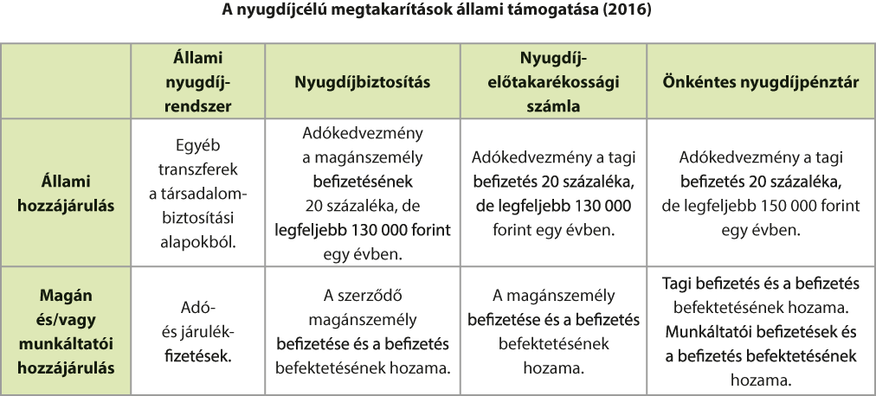
^{27–28. Nyugdíjas évek}
C. Melyek a nyugdíjrendszer pillérei?
A nyugdíjrendszer Magyarországon gyakorlatilag két pillérből áll: az állami felosztó-kirovó rendszer mellett létrejött a második pillér, amely lehetővé teszi, hogy mindenki előre gondolkodjon, azaz takarékoskodjon idős korára.

Slide 11
27–28. Nyugdíjas évek – C. Melyek a nyugdíjrendszer pillérei?
A második pillér alapját a hosszú távú befektetések jelentik. Sokan életjáradékot kérnek a lakásukért cserébe, ami azt jelenti, hogy életük végéig nyugdíj­-ki­egé­szítést kapnak, aminek fejében a lakás a haláluk után az életjáradékot fizető banké lesz.
Önkéntes nyugdíjpénztárakban havi rendszeres befizetésekkel hizlalható a saját számla, az összegyűlt pénz a nyugdíjba vonulás után egy összegben felvehető vagy havi járadékra váltható.
További megoldás a nyugdíj-előtakarékossági számla (nyesz) nyitása, amelynek segítségével kockázatosabb befektetések – például részvények – is választhatók, ezekkel magasabb nyereség érhető el, de ugyanúgy könnyebben könyvelhető el veszteség is. A számlán összegyűlő pénz ebben az esetben is a nyugdíjba vonulás után vehető fel és költhető el. Az önkéntes hosszú távú megtakarítások egy részét (önkéntes nyugdíjpénztár, nyugdíj-előtakarékossági számla, nyugdíjbiztosítás) az állam adókedvezményekkel is támogatja ezzel is erősítve a nyugdíjrendszer második pillérét.
A biztosítók is kínálnak hosszú távú, nyugdíjcélú, biztosítással kombinált megtakarításokat.

Slide 12
27–28. Nyugdíjas évek – C. Melyek a nyugdíjrendszer pillérei?
^{Jó, ha tudod!}
Minél előbb kezdjük el a felhalmozást a második pillérben! Ha elég korán kezdjük, akkor már viszonylag kis összegek rendszeres befektetésével a nyugdíjkor eléréséig jelentős összeget halmozhatunk fel.
Idő előtt ne nyúljunk nyugdíjcélú megtakarításainkhoz, azért ugyanis „büntetés” járhat! Ebben az esetben elveszíthetjük a megtakarított pénz egy részét. (Az önkéntes nyugdíjpénztárak szerződésben felajánlják, hogy a kamat „n” évente kivehető.)
Az időközben felmerülő pénzügyi problémáinkat lehetőleg próbáljuk meg más forrásokból megoldani. Mindig megbízható intézményt válasszunk nyugdíjcélú megtakarításaink kezelésére!

Slide 13
^{27–28. Nyugdíjas évek}
^{A legfontosabb tudnivalók}
Mi a nyugdíj? A nyugdíj az állampolgárok számára garantált állami ellátás, amelyet a munkával töltött évek után a nyugdíjkorhatár elérésétől kezdve kapnak az emberek.
Ki fizeti a nyugdíjakat és miből? Nyugdíjba vonulás után az állam a nyugdíjbiztosítási rendszeréből biztosítja a havi nyugdíjat. A nyugdíjak fizetésének forrását a munkáltatók által a munkavállaló bruttó bére után fizetett (2016-ban 27 százalékos mértékű) szociális hozzájárulási adó és a munkavállaló által fizetett (jelenleg a bruttó jövedelme 10 százalékát kitevő) nyugdíjjárulék jelenti.
Melyek a nyugdíjrendszer pillérei? A nyugdíjrendszer Magyarországon két pillérből áll: az állami felosztó-kirovó rendszer mellett létrejött a második pillér, amely lehetővé teszi, hogy mindenki előre gondolkodjon, azaz takarékoskodjon idős korára. Bizonyos hosszú távú megtakarításokat (önkéntes nyugdíjpénztár, nyugdíjbiztosítás, nyugdíj-előtakarékossági számla) az állam adókedvezményekkel is támogat.

